Slide 1

Análisis de información
NETFLIX
Karen Rocío Reglero Crespo

Slide 2
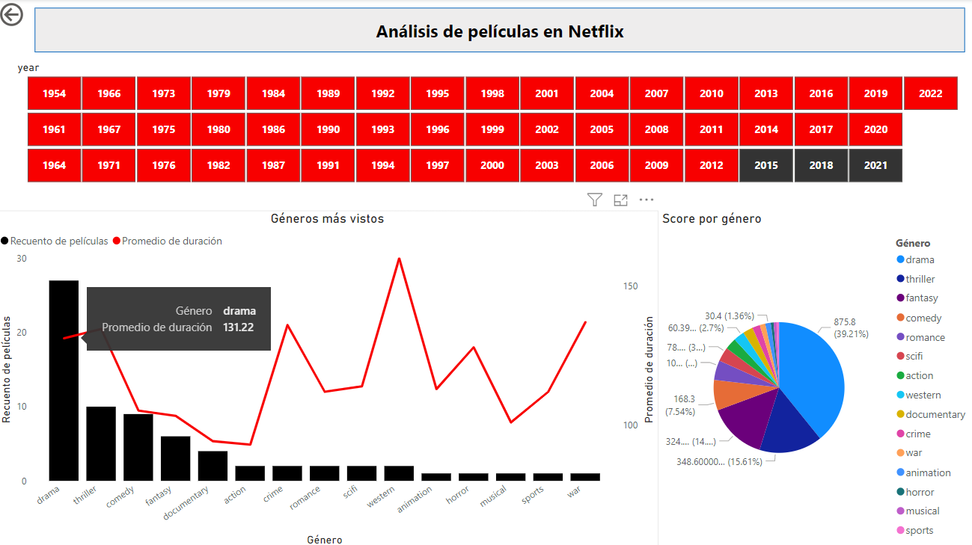
Análisis de las películas de Netflix
En los últimos 3 años:
El género preferido es drama
El promedio de duración de las películas más vistas es de 131 min
Los géneros más vistos son:
Drama, thriller y comedia
→ Los géneros menos vistos son guerra y deportes.
El género con mayor score por parte de IMDB es el drama, seguido del thriller y fantasía.
Los géneros con menor score son deportes y horror.
Se sugiere producir más películas de drama y thriller, así como invertir en géneros como deportes para generar más ingresos.

Slide 3
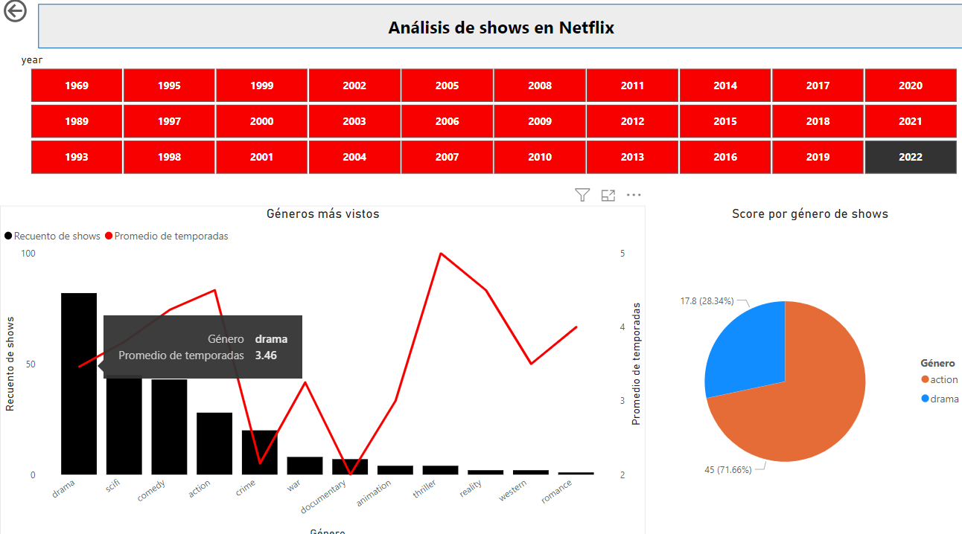
Análisis de shows de Netflix
En el año pasado (2022)
→ El género preferido fue drama
El promedio de temporadas es de 3
Los géneros más vistos fueron
Drama, Ciencia Ficción y comedia
Los géneros menos vistos fueron Western y Romance.
El género con mayor score por parte de IMDB es acción.
Se sugiere producir más shows de drama este año, así como invertir en géneros como romance para atraer más audiencia hacia este género y generar más ingresos.

Slide 4
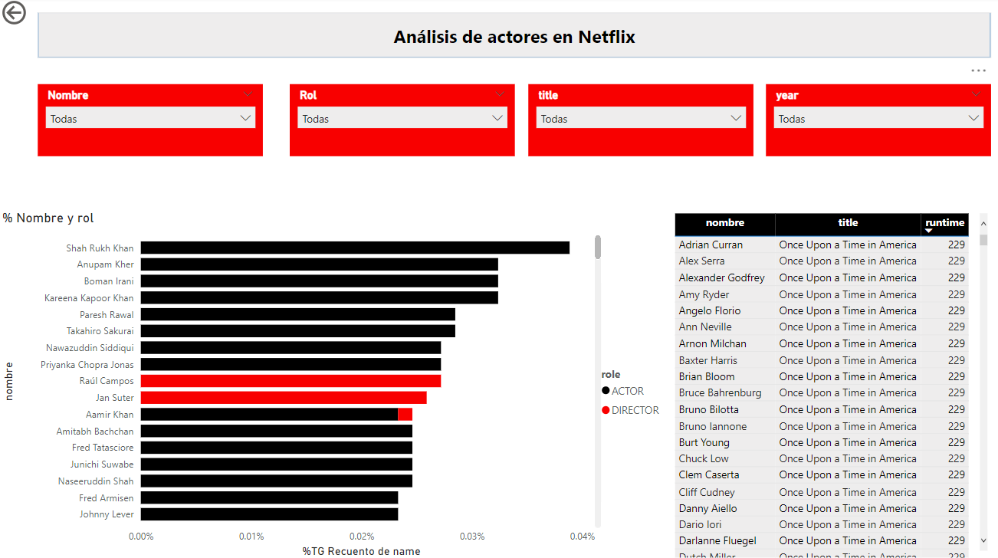
Análisis de actores de Netflix
Con base a lo anterior, se puede observar:
→ El actor Shah Rukh Khan ha sido el que más ha aparecido en producciones de Netflix.
El director Raúl Campos ha sido el que más ha dirigido producciones en Netflix.
Con base en este análisis se puede conocer que actores son los que más participación tienen en las películas y series de Netflix, ayuda a realizar una futura producción con estos actores.
De igual forma, conocer a los directores más influyentes, ayuda a la creación de una estrategia con ellos.

Slide 5
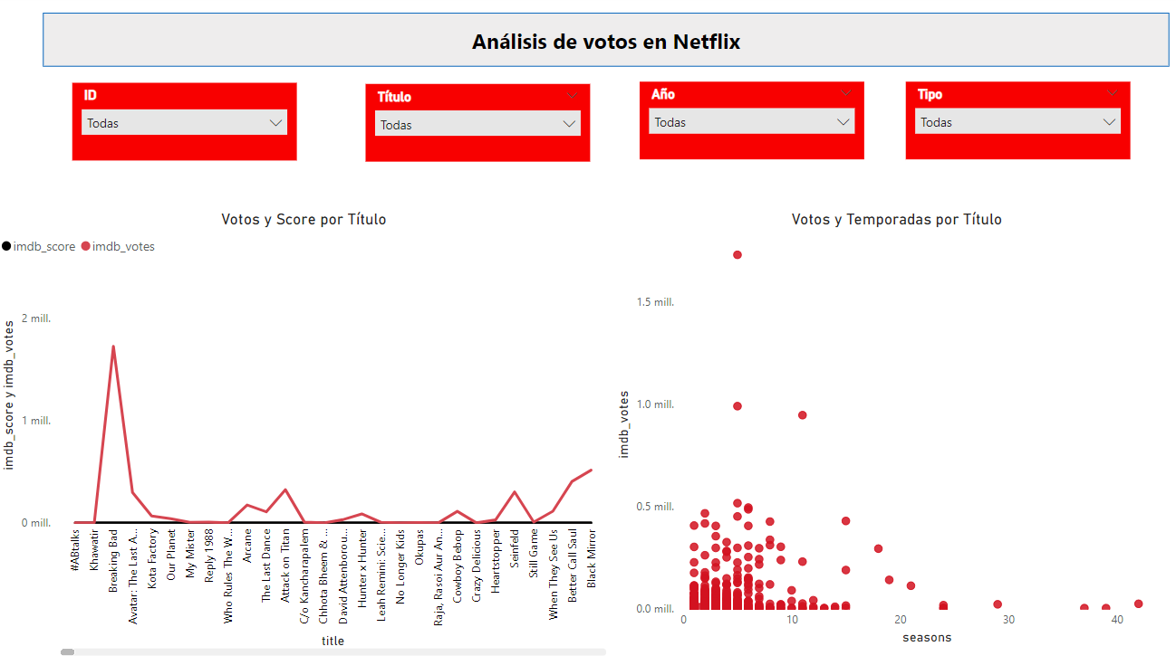
Análisis de votos de Netflix
Con base a lo anterior, se puede observar:
→Existe una correlación entre el número de votos y el número de temporadas por show, es decir, a mayor número de temporadas, el número de votos se reduce por lo que se debe crear una estrategia en la cual se considere un numero de temporadas más pequeño para así poder conseguir una mayor cantidad de votos y atraer así a más espectadores.
→ Las personas prefieren series más cortas y concisas.

